Slide 1
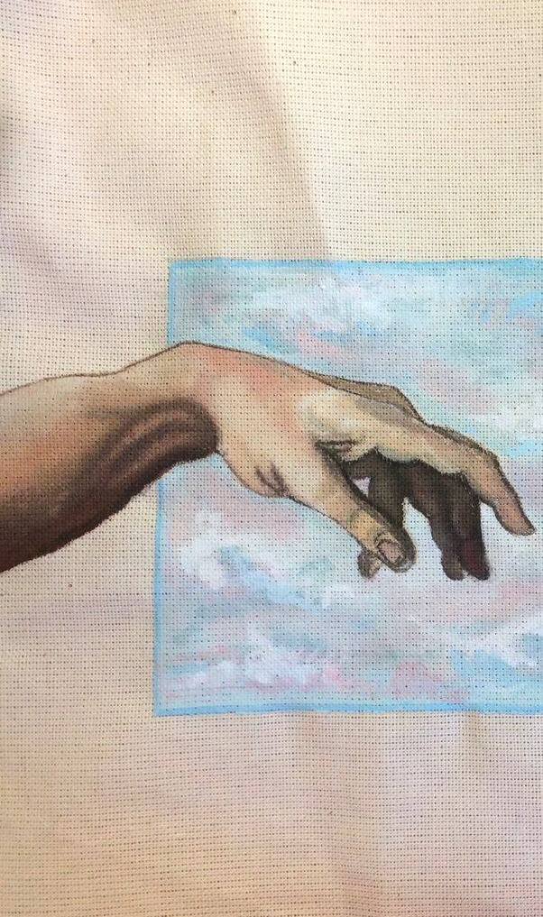

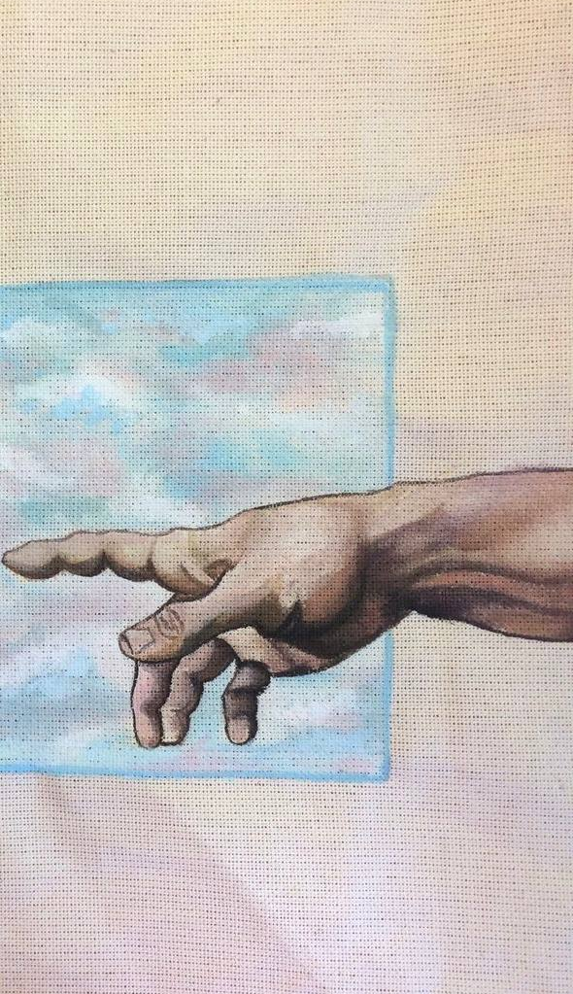

PUT CUSTOM
Алтунин А.
Бушмелева П.
Семко Т.

Slide 2
Проблема
Главная проблема, заключается в разнообразии и индивидуальности стиля.
Многие люди сталкиваются с проблемой недостатка уникальных и персонализированных вещей в магазинах, где преобладают серийные изделия массового производства.
Это может приводить к недовольству и ощущению потери индивидуальности.
Сложности с размером и посадкой. Одежда из обычных магазинов может не идеально соответствовать индивидуальным параметрам.

Slide 3
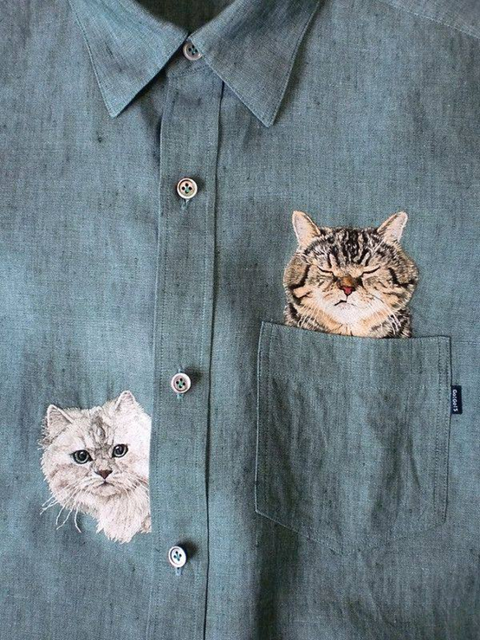
Решение
Что делать, чтобы решить проблемы клиента:
Расширить выбор;
Разработать услугу персонализации дизайна;
Предоставить индивидуальный подход к каждому клиенту.

Slide 4
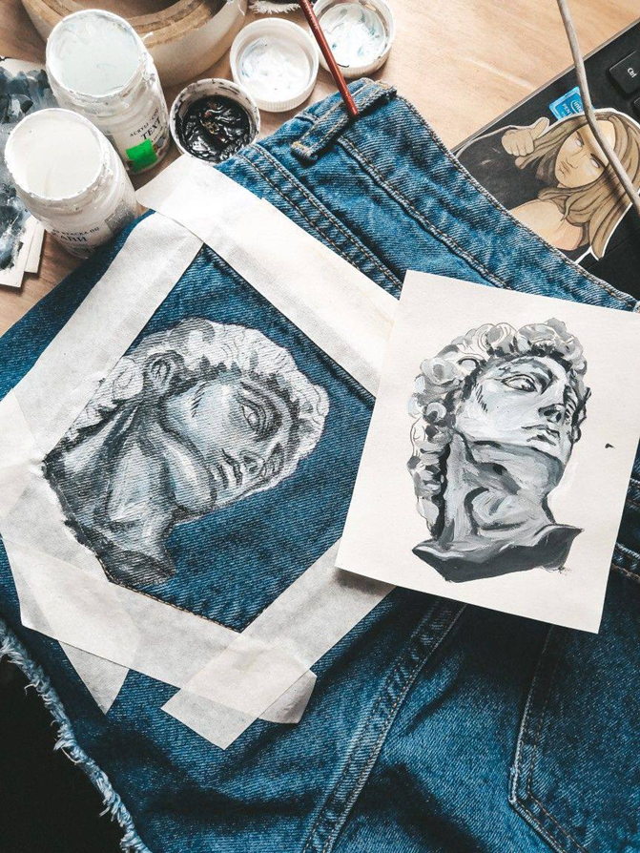
Уникальная ценность
Индивидуальность:
возможность выразить свою уникальность;
Удобство и уверенность;
Персонализация:
одежда, которая идеально подходит их фигуре, размеру и предпочтениям.

Slide 5
Конкурентные преимущества
Качество и цена:
Низкая цена по сравнению с конкурентами
Индивидуальное проектирование и процесс пошива, что может гарантировать высокое качество выпускаемой продукции и более точное соответствие требованиям клиента.

Slide 6
Группы целевых клиентов
Модные энтузиасты:
они ищут уникальные и стильные вещи, которые помогут им выразить свою индивидуальность.
Бренды и компании:
Многие бренды и компании ищут уникальные и персонализированные одежды для своих сотрудников или промо-акций.
Люди с особыми потребностями:
Кастомизация одежды позволяет им получить наряд, который полностью соответствует их требованиям и обеспечивает комфортную посадку.

Slide 7
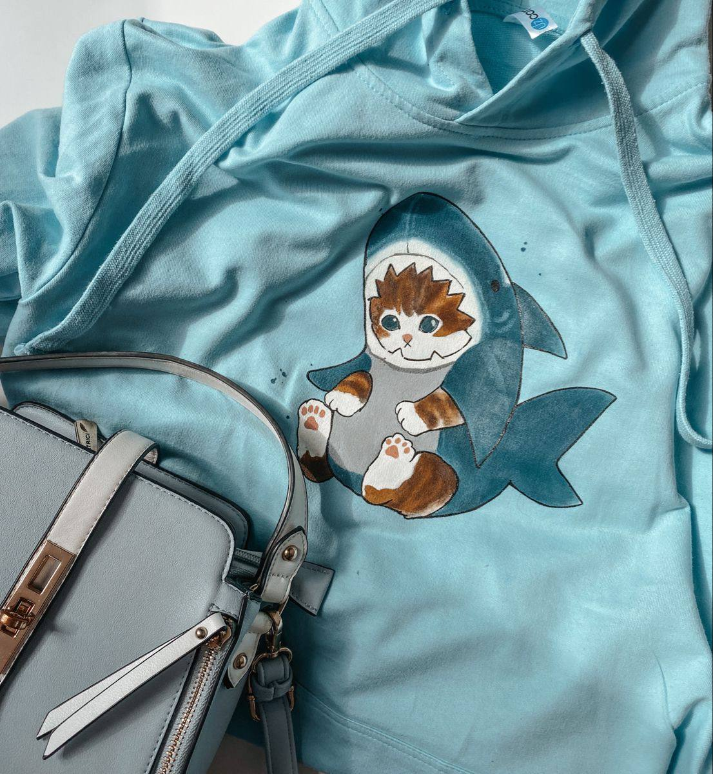
Ключевые ресурсы
Что нужно будет купить для начала деятельности:
Различные ткани;
Учебные курсы и мастер-классы;
Кисти;
Краски;
Подходящую мебель.

Slide 8
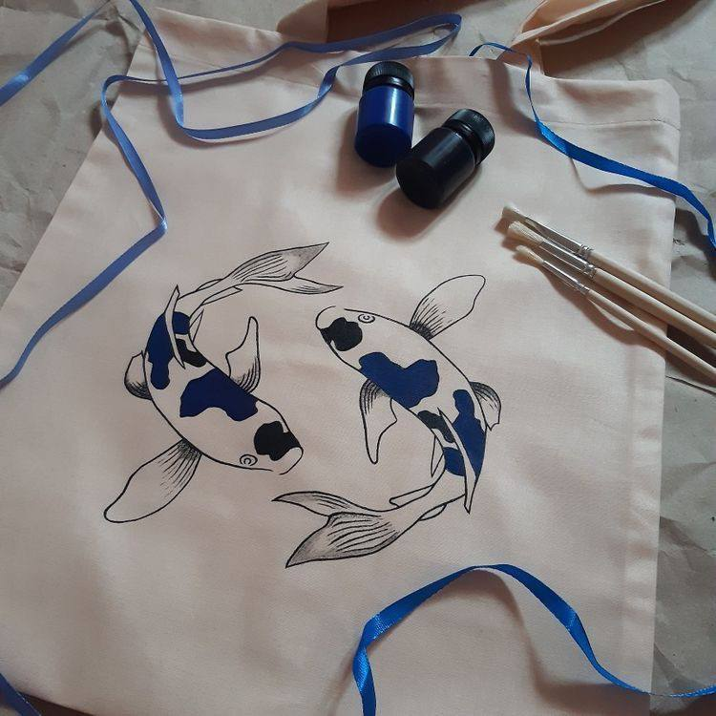
Каналы сбыта
Путь до клиента:
Интернет-магазины;
Сообщества и форумы, посвящённые кастомизации;
Социальные сети и блоги.

Slide 9
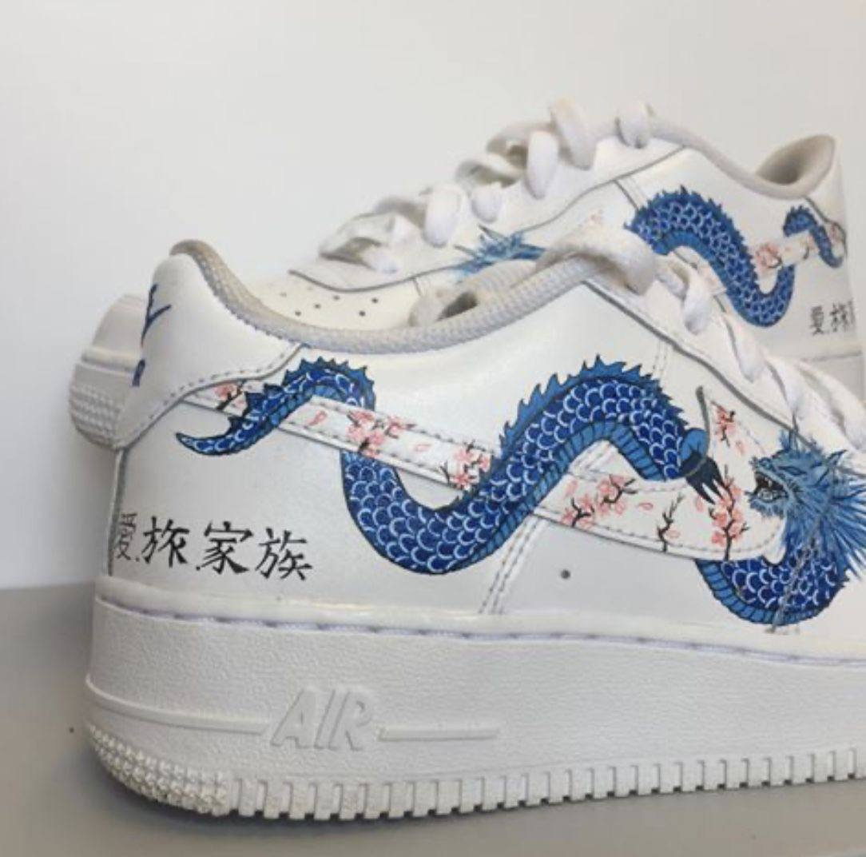
Маркетинговый анализ
Анализ потребностей клиентов;
Тесное взаимодействие с клиентами;
Использование технологий для персонализации;
Адаптивный процесс производства;
Тестирование и модификации.

Slide 10
Ценности клиентов
Ценности | Параметры
Стиль | Индивидуальность; Творчество.
Качество и комфорт | Персонализированный подход; Качество материалов.
Удовлетворение потребности | Уникальный опыт; Ответ на потребности.
Социальные | Эксклюзивность; Участие в процессе.

Slide 11
Конкуренты
pokras-lampas
lagunapaint
cutecustom

Slide 12
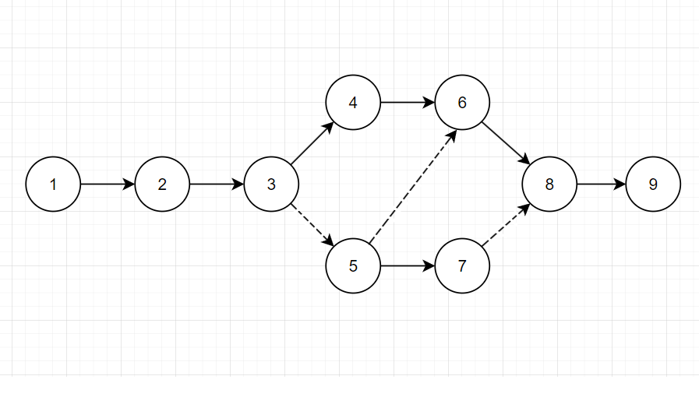
Сетевой граф
1.Закупка всех необходимых материалов и оборудования;
2.Подготовка и отработка нескольких дизайнов, выбор основного типа одежды под реализацию.;
3.Создание группы магазина в ВК, канала в Tik Tok и инстаграм;
4.Старт продаж, реализация первых заказов;
5.Мониторинг и анализ продаж, адаптация затрат;
6.Наращивание объема продаж и предложения;
7.Проведение стимулирующих активность мероприятий в социальных сетях;
8.Выход на пиковые показатели продаж;
9.Расширение проекта.

Slide 13
Показатели эффективности
Наименование расчетного показателя | Значение показателя | Вывод
Ставка дисконта, Е | 0.14 | Предполагается использование ставки дисконта в размере 14%.
NPV, р. | 7 333 824,71 | Проект является прибыльным, поскольку NPV положительный.
PI | 252,7 | Индекс доходности >1, проект считается привлекательным
IRR, % | 81% | IRR (внутренняя норма доходности) в 81% говорит о том, что проект является очень выгодным и прибыльным.
Срок окупаемости | 2 мес | Проект окупится через 2 месяца

Slide 14
Итоги по годам
 | три месяца | пол года | год
Доходы | 315 000 ₽ | 840 000 ₽ | 2 835 000 ₽
Расходы | 57 961 ₽ | 96 040 ₽ | 187 897 ₽
Доходы-Расходы | 257 039 ₽ | 743 960 ₽ | 2 647 103 ₽
Налог УСН | 38 556 ₽ | 111 594 ₽ | 397 065 ₽
Чистая прибыль | 218 483 ₽ | 632 366 ₽ | 2 250 038 ₽

Slide 15
СПАСИБО ЗА ВНИМАНИЕ !
НАШИ КОНТАКТЫ:
Алексей Алтунин alexeyaltunin8@gmail.com
Бушмелева Полина yukifima@gmail.com
Семко Татьяна tatanasemko4536@gmail.com

